Slide 1
第3章
资金的时间价值

Slide 2
资金的时间价值
利率
单利
复利
贷款的分期偿还

Slide 3
利率
对于 今天的$10,000 和5年后的 $10,000，你将选择哪一个呢？
很显然, 是今天的 $10,000.
你已经承认了 资金的时间价值!!

Slide 4
Why TIME?
为什么在你的决策中都必须考虑 时间价值?
若眼前能取得$10000，则我们就有一个用这笔钱去投资的机会，并从投资中获得 利息.

Slide 5
利息
单利
  只就借（贷）的原始金额或本金支付利息
复利
  不仅借（贷）的本金要支付利息，而且前期的利息在下一期也计息.

Slide 6
单利公式
公式 SI = P₀(i)(n)
  SI: 单利利息
  P₀: 原始金额 (t=0)
  i: 利率
  n: 期数

Slide 7
单利Example
假设投资者按 7% 的单利把$1,000 存入银行 2年. 在第2年年末的利息额是多少?
SI = P₀(i)(n) = $1,000(.07)(2) = $140

Slide 8
单利 (终值FV)
单利 Future Value (FV) 是多少?
FV = P₀ + SI = $1,000 + $140 = $1,140
终值F V 现在的一笔钱或一系列支付款按给定的利率计算所得到的在某个未来时间点的价值.

Slide 9
单利 (PV)
前述问题的现值 (PV) 是多少?
P V 就是你当初存的$1,000 原始金额. 是今天的价值!
现值P V 未来的一笔钱或一系列支付款按给定的利率计算所得到的在现在的价值.

Slide 10
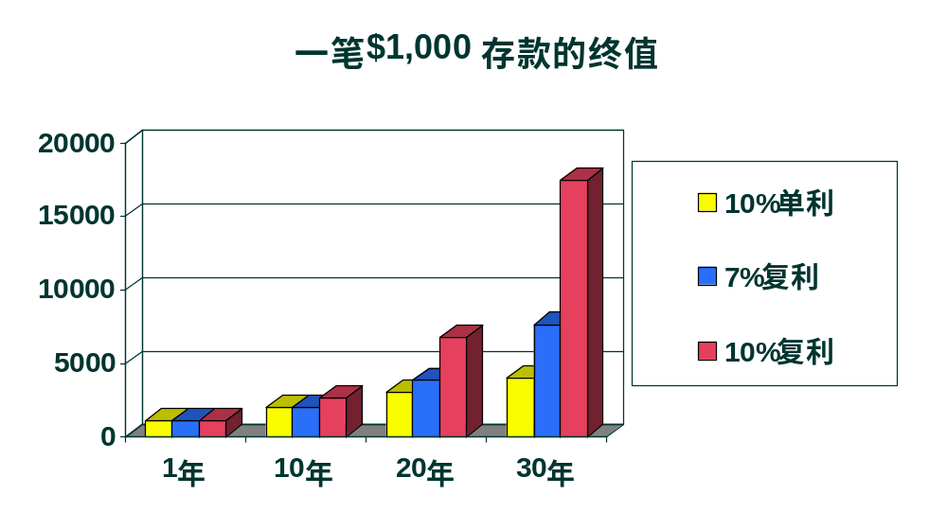
复利?
Future Value (U.S. Dollars)

Slide 11
复利终值
假设投资者按7%的复利把$1,000 存入银行 2 年，那么它的复利终值是多少？
0 1 2
7%
$1,000
FV₂

Slide 12
复利公式
FV₁ = P₀ (1+i)¹ = $1,000 (1.07) = $1,070
复利
在第一年年末你得了$70的利息.
这与单利利息相等.

Slide 13
复利公式
FV₁ = P₀ (1+i)¹ = $1,000 (1.07) = $1,070
FV₂ = FV₁ (1+i)¹ = P₀ (1+i)(1+i) = $1,000(1.07)(1.07) = P₀ (1+i)² = $1,000(1.07)² = $1,144.90
在第2年你比单利利息多得 $4.90.

Slide 14
一般终值公式
FV₁ = P₀(1+i)¹
FV₂ = P₀(1+i)²
F V 公式:
FV_{n} = P₀ (1+i)^{n}
or FV_{n} = P₀ (FVIF_{i,n}) -- 见表 I
etc.

Slide 15
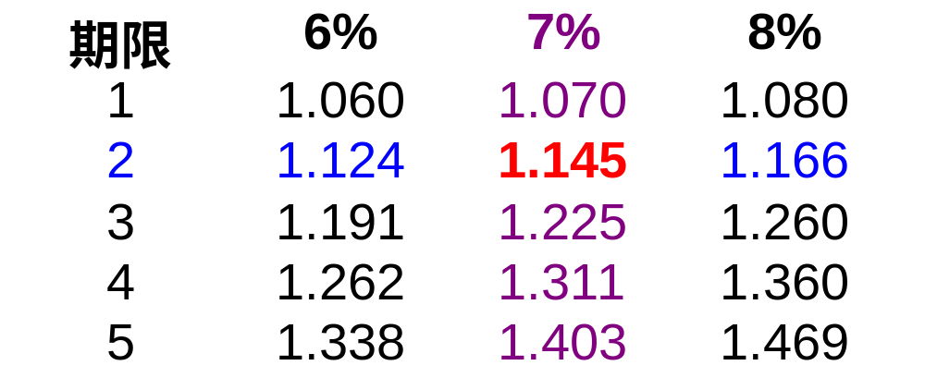
查表计算 I
FVIF_{i,n} 在书后可以查到.

Slide 16
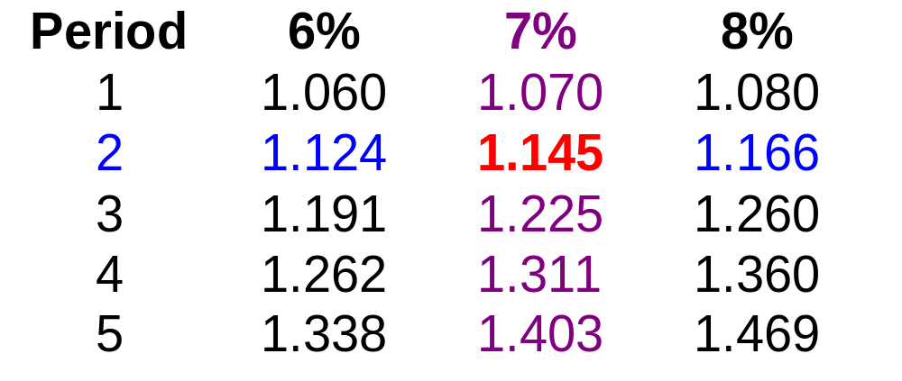
查表计算
FV₂ = $1,000 (FVIF_{7%,2}) = $1,000 (1.145) = $1,145 [四舍五入]

Slide 17
Example
Julie Miller 想知道按 how 10% 的复利把$10,000存入银行， 5年后的终值是多少？
0 1 2 3 4 5
10%
$10,000
FV₅

Slide 18
解：
用一般公式: FV_{n} = P₀ (1+i)^{n} FV₅ = $10,000 (1+ 0.10)⁵ = $16,105.10
查表 : FV₅ = $10,000 (FVIF_{10%, 5}) = $10,000 (1.611) = $16,110 [四舍五入]

Slide 19
想使自己的财富倍增吗!!!
快捷方法! $5,000 按12%复利，需要多久成为$10,000 (近似.)?
我们用 72法则.

Slide 20
72法则
快捷方法! $5,000 按12%复利，需要多久成为$10,000 (近似.)?
近似. N = 72 / i%
        72 / 12% = 6 年
        [精确计算是 6.12 年]

Slide 21
复利现值
假设 2 年后你需要$1,000. 那么现在按 7%复利，你要存多少钱？
0 1 2
7%
$1,000
PV₀
PV₁

Slide 22
现值公式
PV₀ = FV₂ / (1+i)² = $1,000 / (1.07)² = FV₂ / (1+i)² = $873.44
0 1 2
7%
$1,000
PV₀

Slide 23
一般公式
PV₀ = FV₁ / (1+i)¹
PV₀ = FV₂ / (1+i)²
P V 公式:
PV₀ = FV_{n} / (1+i)^{n}
or PV₀ = FV_{n} (PVIF_{i,n}) -- 见表 II
etc.

Slide 24
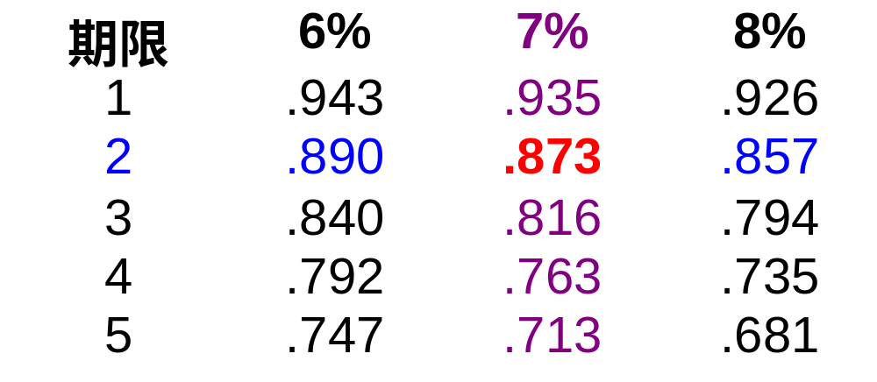
查表 II
PVIF_{i,n} 在书后的表中可查到.

Slide 25
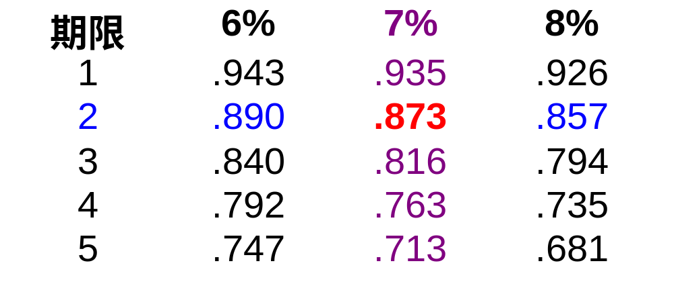
查现值表
PV₂ = $1,000 (PVIF_{7%,2}) = $1,000 (.873) = $873 [四舍五入]

Slide 26
Example
Julie Miller 想知道如果按10% 的复利，5 年后的 $10,000 的现值是多少？
0 1 2 3 4 5
10%
$10,000
PV₀

Slide 27
解：
用公式: PV₀ = FV_{n} / (1+i)^{n} PV₀ = $10,000 / (1+ 0.10)⁵ = $6,209.21
查表: PV₀ = $10,000 (PVIF_{10%, 5}) = $10,000 (.621) = $6,210.00 [四舍五入]

Slide 28
年金分类
年金：一定期限内一系列相等金额的收款或付款项.
普通年金: 收付款项发生在每年 年末.
先付年金:收付款项发生在每年 年初.

Slide 29
年金案例
学生贷款偿还
汽车贷款偿还
保险金
抵押贷款偿还
养老储蓄

Slide 30
例：
某人现年45岁，希望在60岁退休后20年内（从61岁初开始）每年年初能从银行得到3000元，他现在必须每年年末（从46岁开始）存入银行多少钱才行？设年利率为12%。
某人从银行贷款8万买房，年利率为4%，若在5年内还清，那么他每个月必须还多少钱才行？
教育储蓄

Slide 31
Parts of an Annuity
(普通年金第1年年末）
(先付年金)
1年年初
(先付年金)
1年年末
0 1 2 3
$100 $100 $100
现在
相等现金流

Slide 32
普通年金终值 -- FVA
年末
0 1 2 n n+1
i%
. . .
R R R
R: 每年现金流
FVA_{n} = R(1+i)^{n-1} + R(1+i)^{n-2} + ... + R(1+i)¹ + R(1+i)⁰
FVA_{n}

Slide 33
普通年金 -- FVA例
年末
0 1 2 3 4
7%
$1,000 $1,000 $1,000
$1,070
$1,145
FVA₃ = $1,000(1.07)² + $1,000(1.07)¹ + $1,000(1.07)⁰
= $1,145 + $1,070 + $1,000 = $3,215
$3,215 = FVA₃

Slide 34
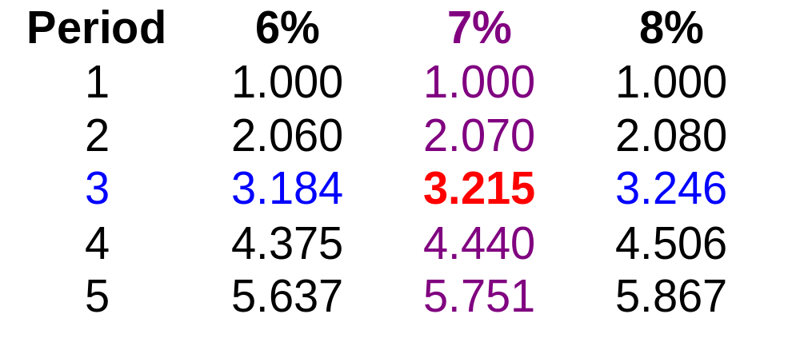
查表计算 III
FVA_{n} = R (FVIFA_{i%,n}) FVA₃ = $1,000 (FVIFA_{7%,3}) = $1,000 (3.215) = $3,215

Slide 35
先付年金 -- FVAD
年初
0 1 2 n n+1
i%
. . .
R R R
R: 每年现金流
FVAD_{n} = R(1+i)^{n} + R(1+i)^{n-1} + ... + R(1+i)² + R(1+i)¹ = FVA_{n} (1+i)
FVAD_{n}

Slide 36
先付年金 -- FVAD例
年初
0 1 2 3 4
7%
$1,000 $1,000 $1,000 $1,070
$1,145
$1,225
FVAD₃ = $1,000(1.07)³ + $1,000(1.07)² + $1,000(1.07)¹
= $1,225 + $1,145 + $1,070 = $3,440
FVAD₃ = $3,440

Slide 37
查表计算 III
FVAD_{n} = R (FVIFA_{i%,n})(1+i) FVAD₃ = $1,000 (FVIFA_{7%,3})(1.07) = $1,000 (3.215)(1.07) = $3,440

Slide 38
普通年金现值 -- PVA
年末
0 1 2 n n+1
i%
. . .
R R R
R: 每年现金流
PVA_{n}
PVA_{n} = R/(1+i)¹ + R/(1+i)²
+ ... + R/(1+i)^{n}

Slide 39
普通年金现值 -- PVA例
年末
0 1 2 3 4
7%
$1,000 $1,000 $1,000
$934.58
$873.44
$816.30
$2,624.32 = PVA₃
PVA₃ = $1,000/(1.07)¹ + $1,000/(1.07)² + $1,000/(1.07)³
= $934.58 + $873.44 + $816.30 = $2,624.32

Slide 40
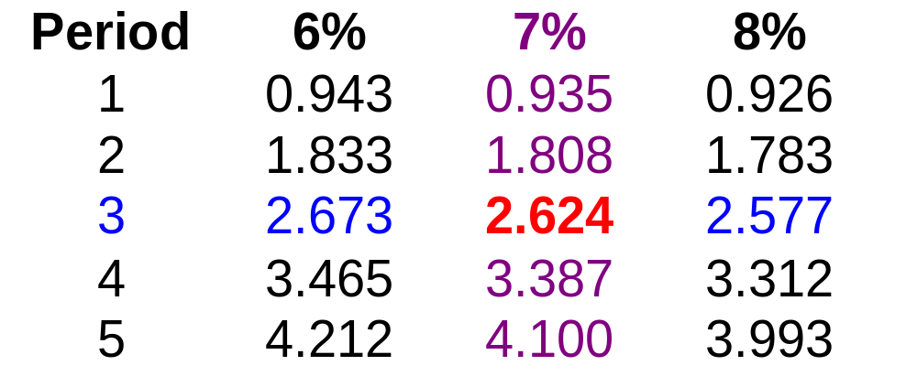
查表计算
PVA_{n} = R (PVIFA_{i%,n}) PVA₃ = $1,000 (PVIFA_{7%,3}) = $1,000 (2.624) = $2,624

Slide 41
先付年金现值 -- PVAD
年初
0 1 2 n n+1
i%
. . .
R R R
R: 每年现金流
PVAD_{n}
PVAD_{n} = R/(1+i)⁰ + R/(1+i)¹ + ... + R/(1+i)^{n-1} = PVA_{n} (1+i)

Slide 42
先付年金 -- PVAD例
年初
0 1 2 3 4
7%
$1,000.00 $1,000 $1,000
$ 934.58
$ 873.44
PVAD_{n}=$2,808.02
PVAD_{n} = $1,000/(1.07)² + $1,000/(1.07)¹ + $1,000/(1.07)⁰ = $2,808.02

Slide 43
查表计算
PVAD_{n} = R (PVIFA_{i%,n})(1+i) PVAD₃ = $1,000 (PVIFA_{7%,3})(1.07) = $1,000 (2.624)(1.07) = $2,808

Slide 44
解决资金时间价值问题的步骤
1. 全面阅读问题
2. 决定是PV 还是FV
3. 画一条时间轴
4. 将现金流的箭头标示在时间轴上
5. 决定问题是单个的现金流、年金或混合现金流
6. 年金的现值不等于项目的现值（记不变的东西）
7. 解决问题

Slide 45
混合现金流 Example
Julie Miller 将得到现金流如下. 按10%折现的 P V是多少？
0 1 2 3 4 5
10%
$600 $600 $400 $400 $100
PV₀

Slide 46
单个现金流
0 1 2 3 4 5
10%
$600 $600 $400 $400 $100
$545.45
$495.87
$300.53
$273.21
$ 62.09
$1677.15 = PV₀

Slide 47
分组年金?(#1)
0 1 2 3 4 5
10%
$600 $600 $400 $400 $100
$1,041.60
$ 573.57
$ 62.10
$1,677.27 = PV₀ [查表]
$600(PVIFA_{10%,2}) = $600(1.736) = $1,041.60
$400(PVIFA_{10%,2})(PVIF_{10%,2}) = $400(1.736)(0.826) = $573.57
$100 (PVIF_{10%,5}) = $100 (0.621) = $62.10

Slide 48
分组年金? (#2)
0 1 2 3 4
$400 $400 $400 $400
$1,268.00
0 1 2
PV₀ =
$1677.30.
+
$200 $200
$347.20
0 1 2 3 4 5
+
$100
$62.10

Slide 49
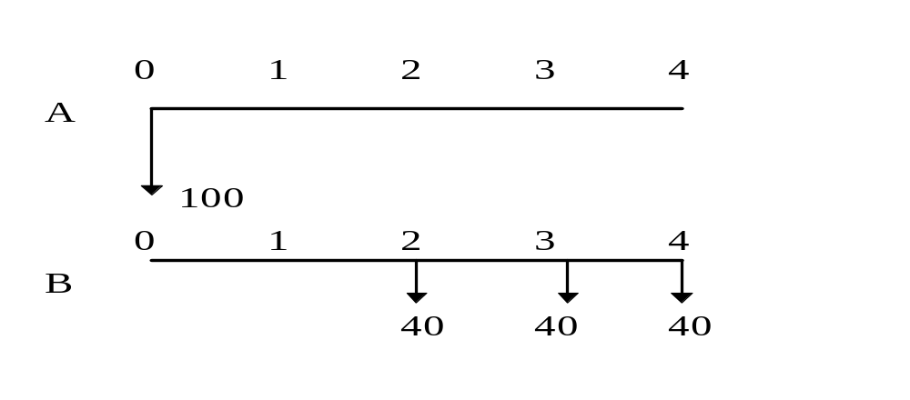
例：
某企业购买一大型设备，若货款现在一次付清需100万元；也可采用分期付款，从第二年年末到第四 年年末每年付款40万元。假设资金利率为10%，问该企业应选择何种付款方式？

Slide 50
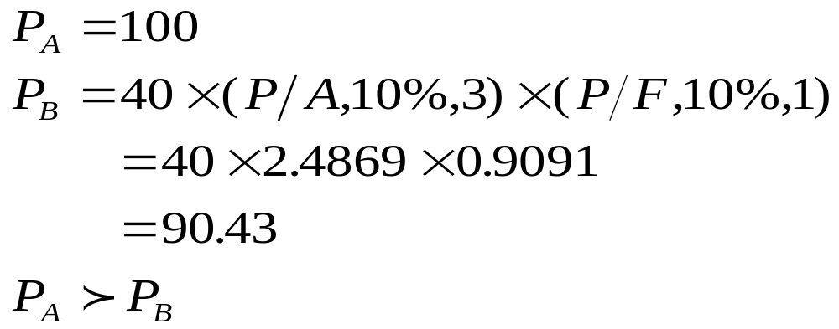
方法一：选择“0”时刻
分期付款好于一次付款

Slide 51
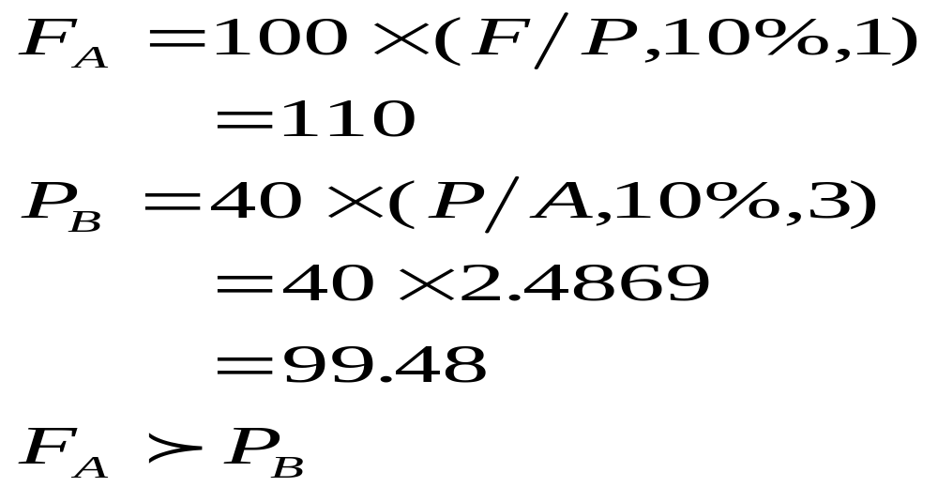
方法二：选择“1”时刻

Slide 52
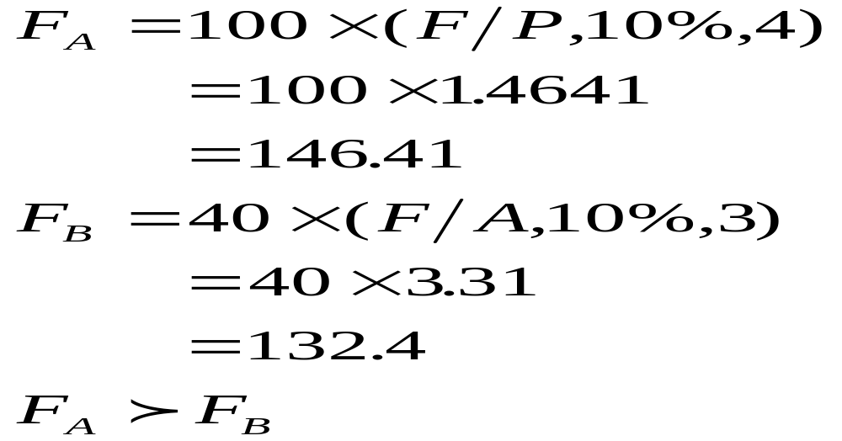
方法三：选择“4”时刻

Slide 53
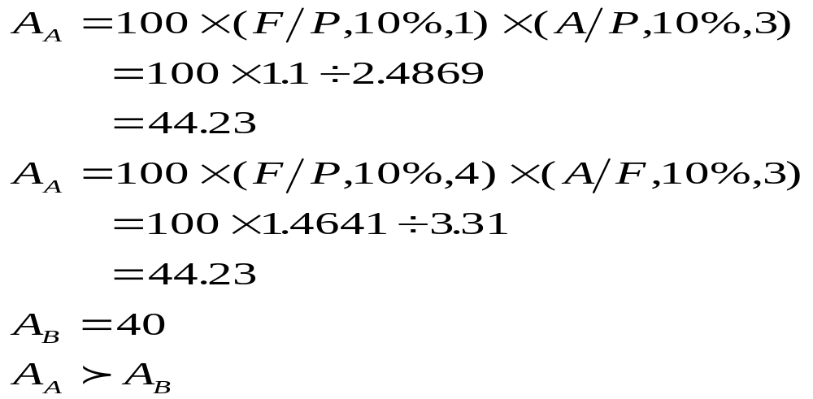
方法四：比较“A”

Slide 54
复利频率
公式:
FV_{n} = PV₀(1 + [i/m])^{mn}
n: 期限
m: 每年复利次数
i: 名义年利率
FV_{n,m}
PV₀:

Slide 55
复利频率的影响
Julie Miller 按年利率12%将 $1,000 投资 2 Years.
计息期是1年 FV₂ = 1,000(1+ [.12/1])⁽¹⁾⁽²⁾ = 1,254.40
计息期是半年FV₂ = 1,000(1+ [.12/2])⁽²⁾⁽²⁾ = 1,262.48

Slide 56
复利频率的影响
季度 FV₂ = 1,000(1+ [.12/4])⁽⁴⁾⁽²⁾ = 1,266.77
月 FV₂ = 1,000(1+ [.12/12])⁽¹²⁾⁽²⁾ = 1,269.73
天 FV₂ = 1,000(1+[.12/365])⁽³⁶⁵⁾⁽²⁾ = 1,271.20

Slide 57
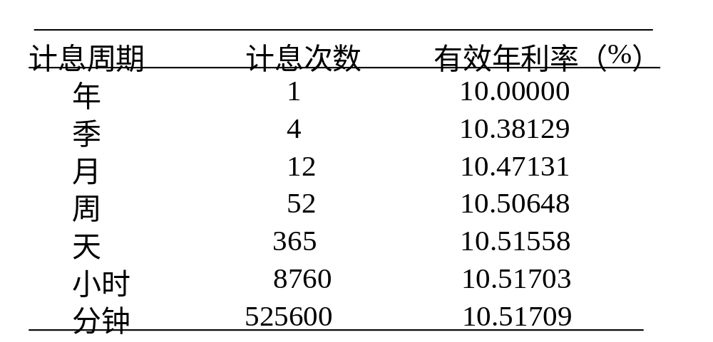
10%简单年利率下计息次数与EAR之间的关系

Slide 58
有效年利率
设一年中复利次数为m， 名义年利率为i ，则有效年利率为：
(1 + [ i / m ] )^{m} - 1

Slide 59
BWs 的有效年利率
BW公司在银行 有 $1,000 CD. 名义年利率是 6% ，一个季度计息一次 ， EAR=?
EAR = ( 1 + 6% / 4 )⁴ - 1 = 1.0614 - 1 = .0614 or 6.14%!

Slide 60
分期偿还贷款的步骤
1. 计算 每期偿还额.
2. 计算第t期偿还的 利息.
(第t-1 期的贷款余额) x (i% / m)
3. 计算第t期偿还的 本金.
(每期偿还额 - 第2 步的利息)
4. 计算第t 期的贷款余额.
(第t-1期的贷款余额- 第 3 步的本金偿还)
5. 从第2步起循环.

Slide 61
分期偿还贷款例
Julie Miller 向银行借 $10,000， 年利率 12%. 5年等额偿还.
Step 1: 每年偿还额
PV₀ = R (PVIFA _{i%,n})
$10,000 = R (PVIFA _{12%,5})
$10,000 = R (3.605)
R = $10,000 / 3.605 = $2,774

Slide 62
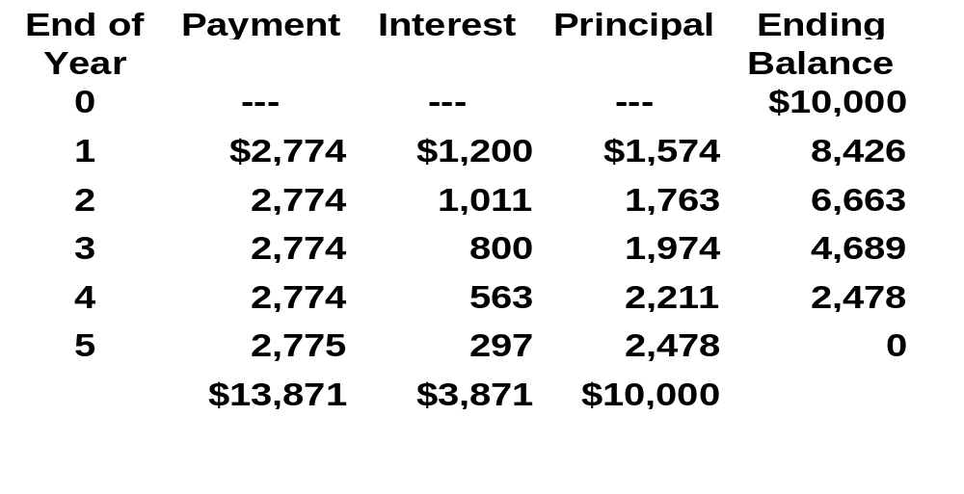
分期偿还贷款例
[Last Payment Slightly Higher Due to Rounding]

Slide 63
分期偿还的好处
1. 利息费用 -- 利息费用可减少公司的应税收入.
2. 未偿还债务 -- The quantity of outstanding debt may be used in day-to-day activities of the firm.

